Slide 1


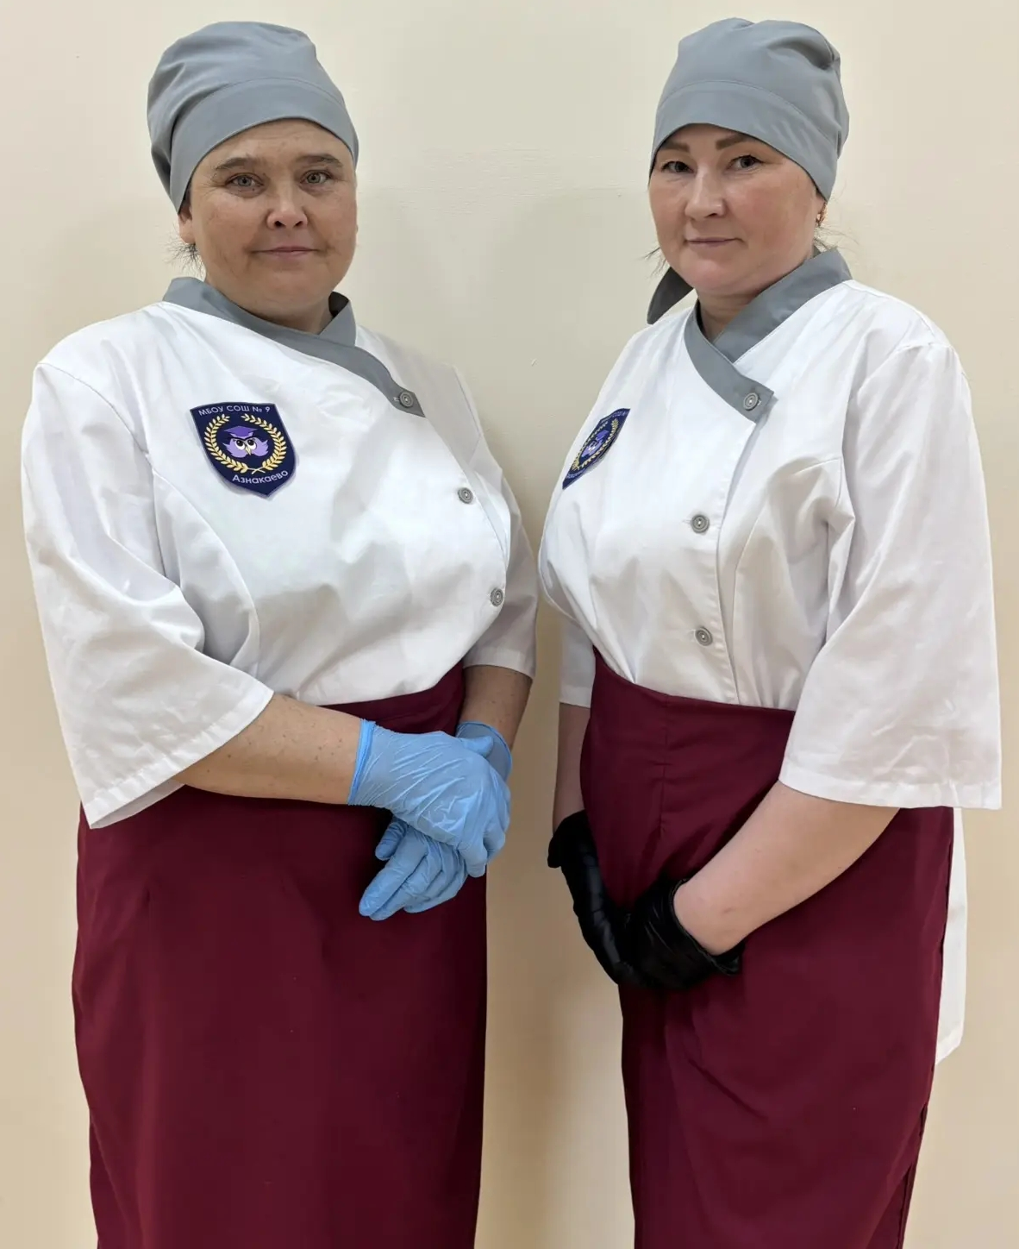
Лучшая школьная столовая - 2026
Столовая №9
МБОУ «СОШ №9 г.Азнакаево» РТ
Горячий завтрак
Энергия и здоровье каждый день
Каша «Дружба» с маслом сливочным
Сырники творожные
Кофейный напиток с молоком
Хлеб ржаной

Slide 2
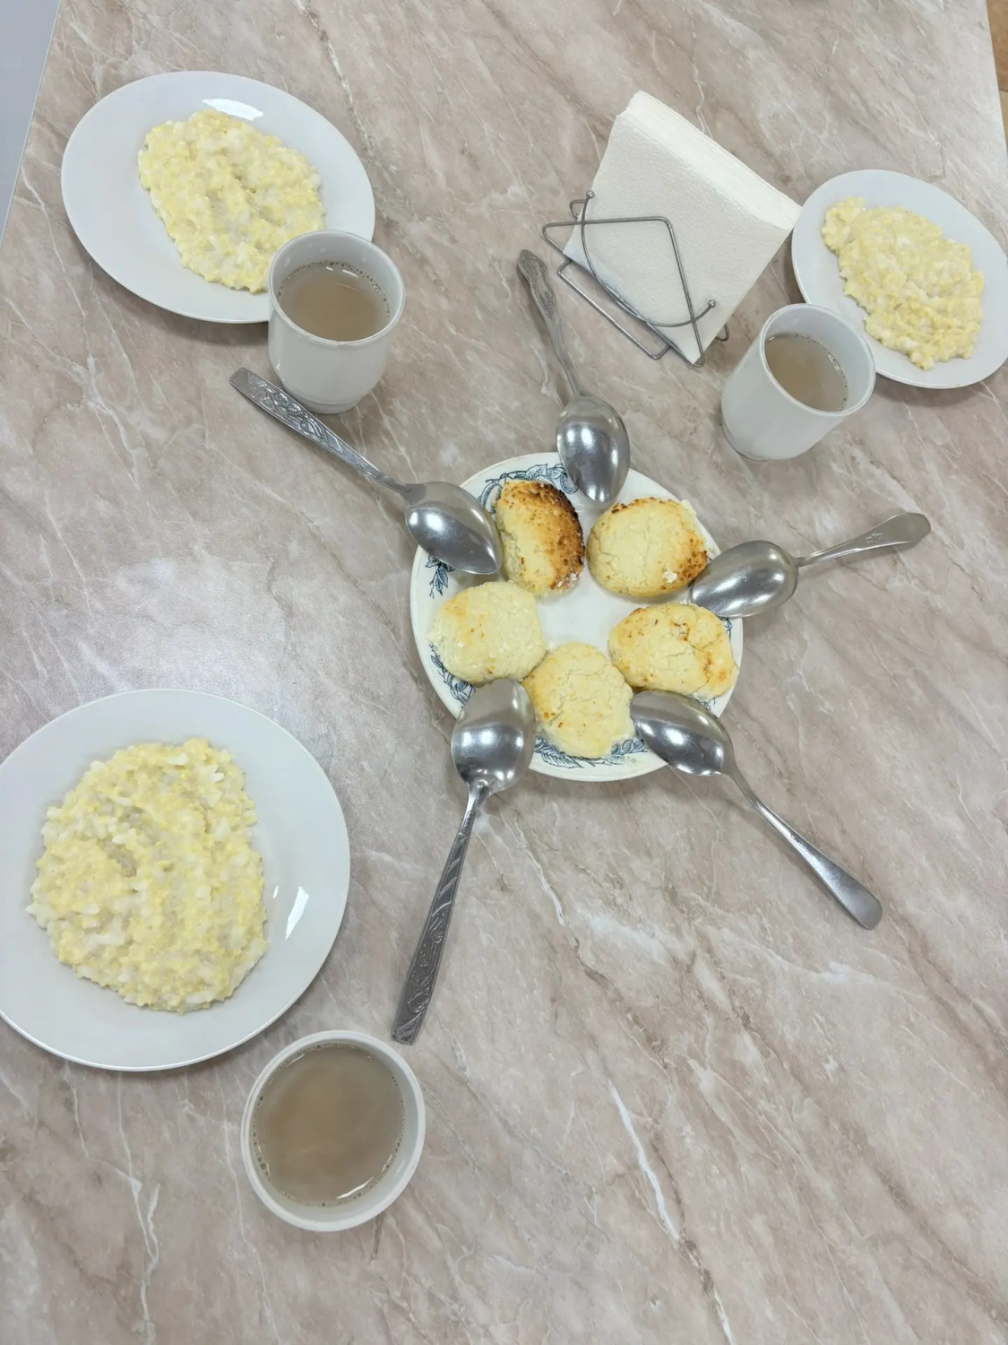

СТОЛОВАЯ №9
Завтрак -
самый важный прием
пищи для ребенка
Свое название каша «Дружба» получила в советские годы как символ единства разных народов, так как она объединяет в одном блюде рис, традиционный для восточных и южных регионов, и пшено, которое веками считалось основой рациона в центральной полосе

Slide 3
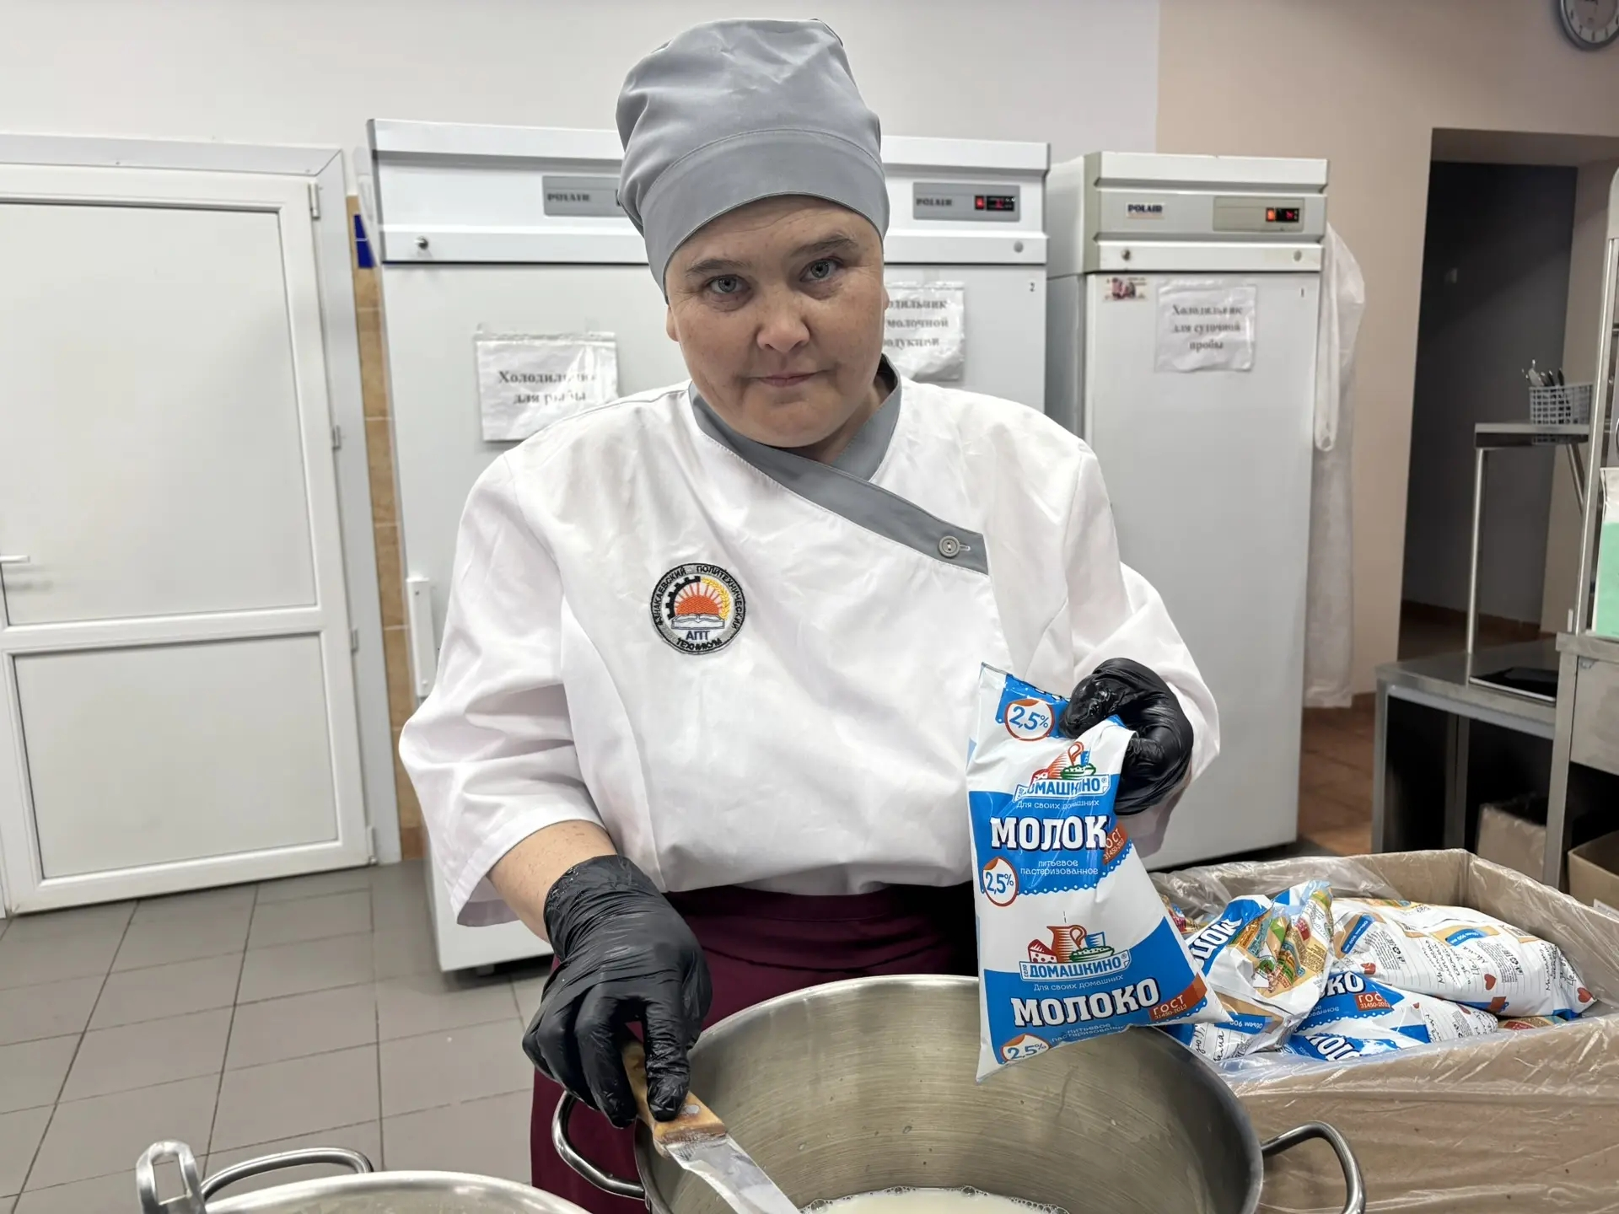
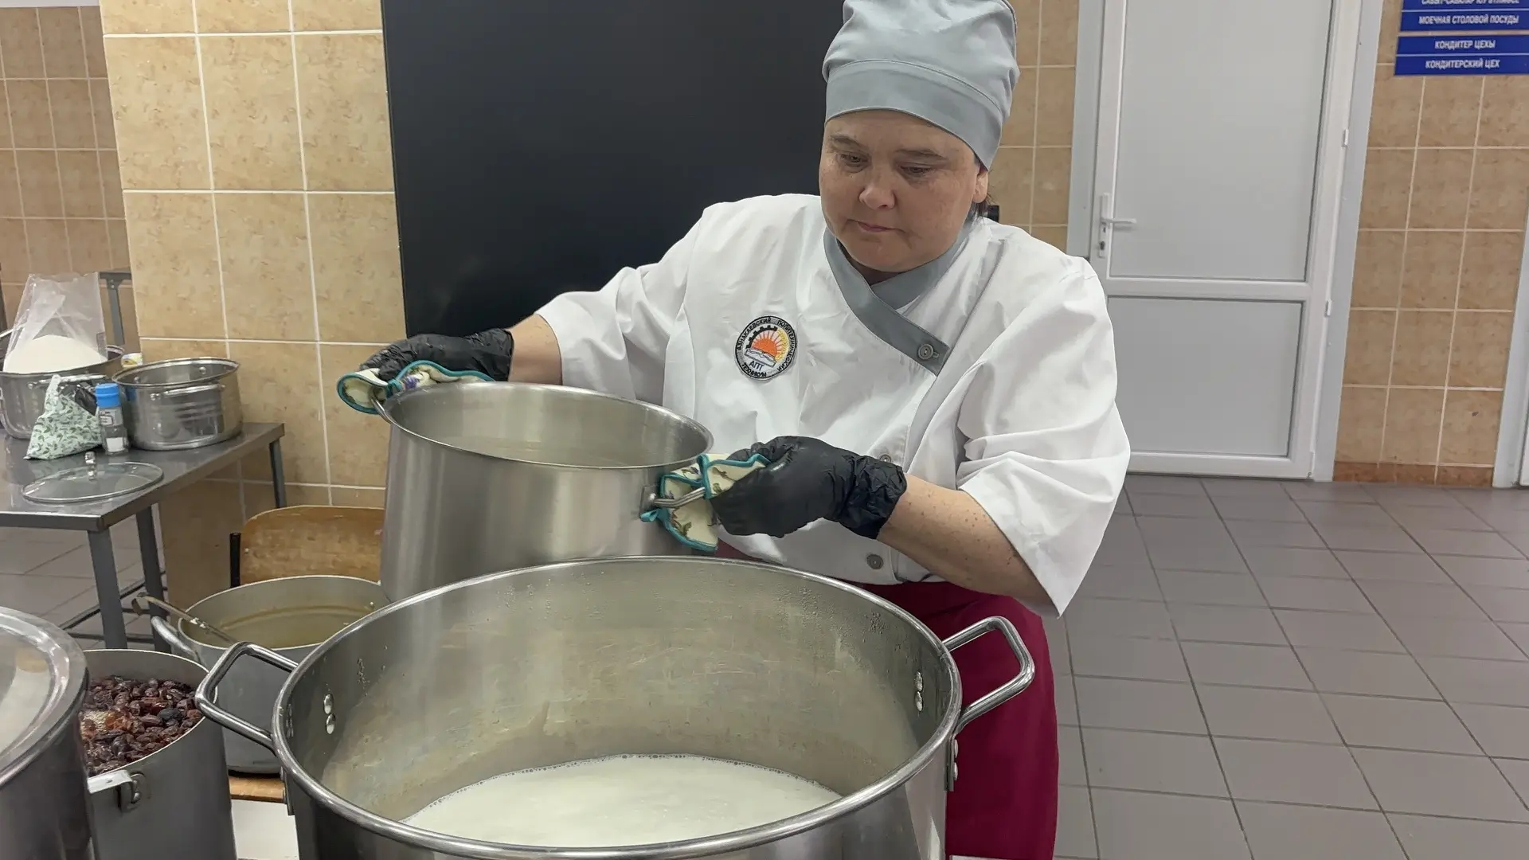
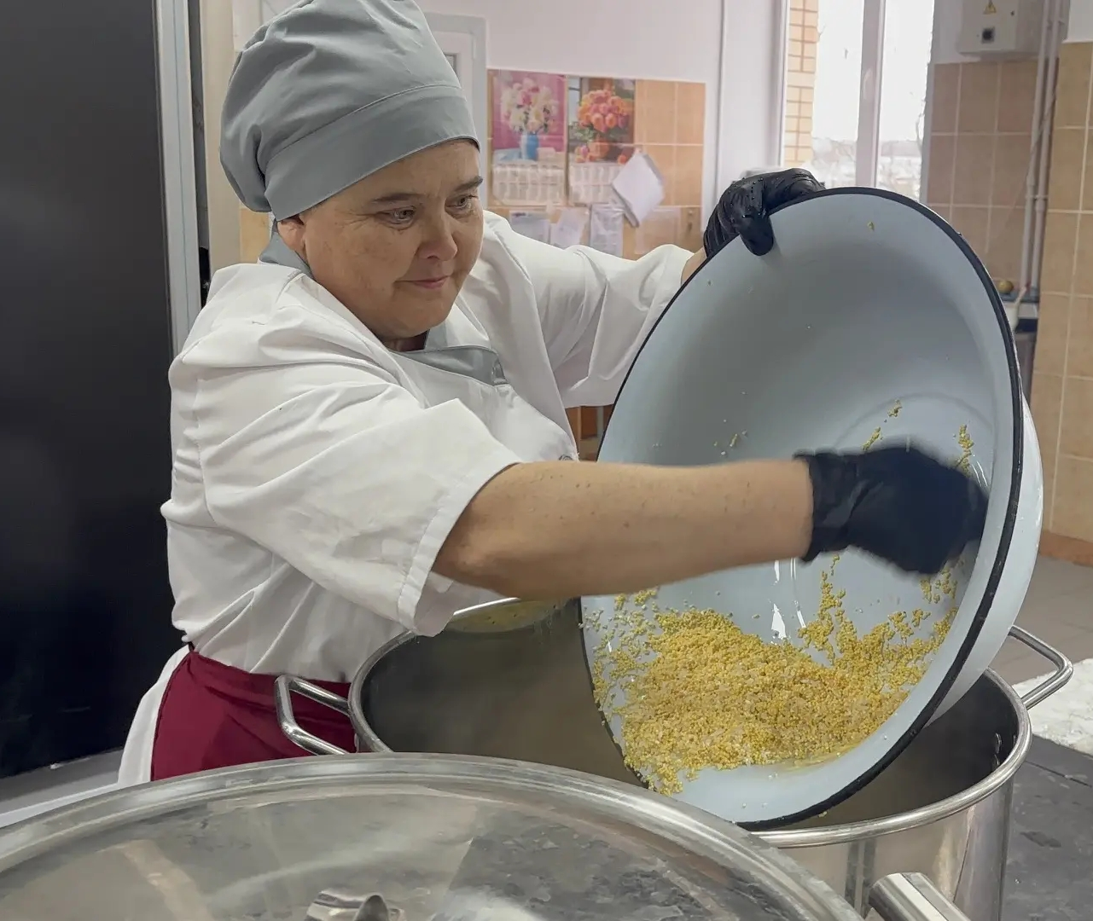
СТОЛОВАЯ №9
Наименование сырья | Брутто (г) | Нетто (г)
Крупа рисовая | 15 | 15
Крупа пшенная | 15 | 15
Вода (для варки круп) | 70 | 70
Молоко (пастеризованное) | 100 | 100
Сахар-песок | 3 | 3
Соль поваренная (йодированная) | 1 | 1
Масло сливочное | 5 | 5
Выход готового блюда: | — | 200 / 5

Slide 4
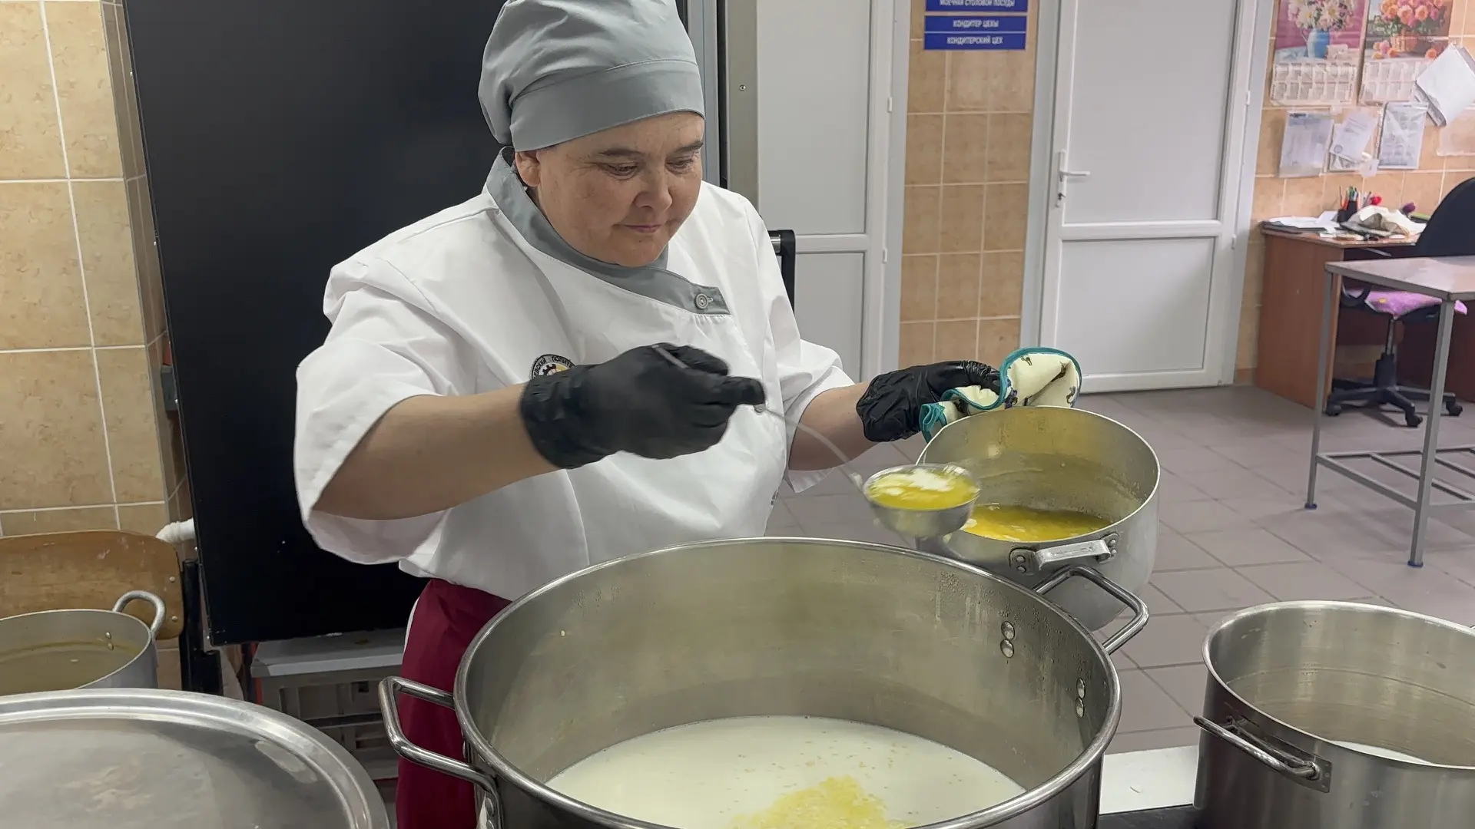
СТОЛОВАЯ №9
Сливочное масло повышает энергетическую ценность каши и способствует усвоению жирорастворимых витаминов, обеспечивая детский организм необходимыми для развития жирными кислотами и улучшая вкусовые качества блюда

Slide 5
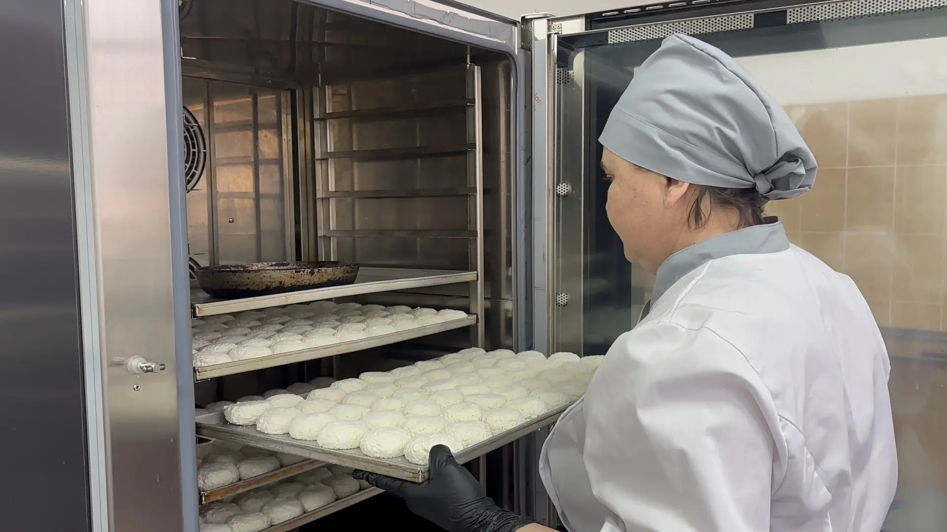
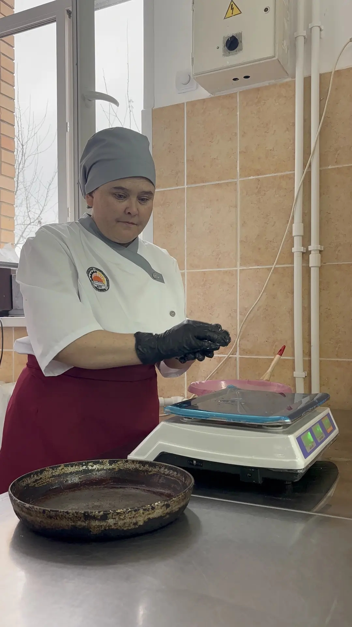
СТОЛОВАЯ №9
Согласно СанПиН 2.3/2.4.3590-20 и отраслевым стандартам, к творожным сырникам в школьной столовой предъявляются следующие строгие требования:
Способ приготовления: Допускается только запекание в духовом шкафу или приготовление на пару; жарка во фритюре или на сковороде с большим количеством масла запрещена.
Сырье: Используется творог жирностью от 5% до 9%, прошедший термическую обработку; использование сырого творога в готовом блюде не допускается.
Консистенция и вид: Сырники должны иметь правильную форму, быть мягкими, без подгоревших корок, с однородной массой внутри (без крупинок сухого творога).

Slide 6
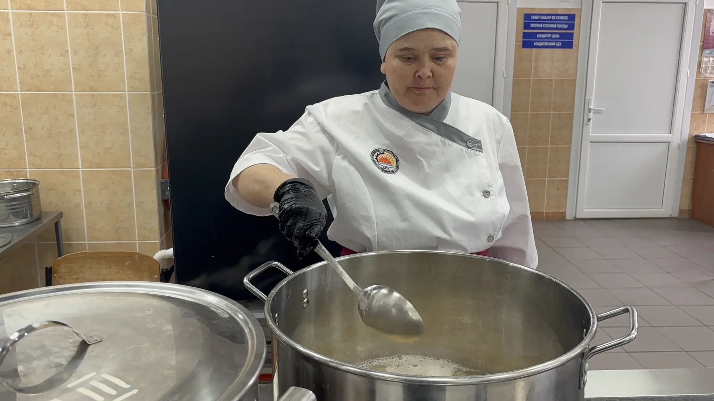
СТОЛОВАЯ №9
Кофейный напиток в школьном меню готовится на основе обжаренных злаков (ячменя или овса) с добавлением молока, что делает его безопасным и полезным источником энергии для детей, не содержащим кофеина
Наименование сырья | Брутто (г) | Нетто (г)
Напиток кофейный (ячменный/злаковый) | 4 | 4
Вода (кипяток) | 100 | 100
Молоко (пастеризованное) | 100 | 100
Сахар-песок | 10 | 10
Выход готового блюда: | — | 200

Slide 7
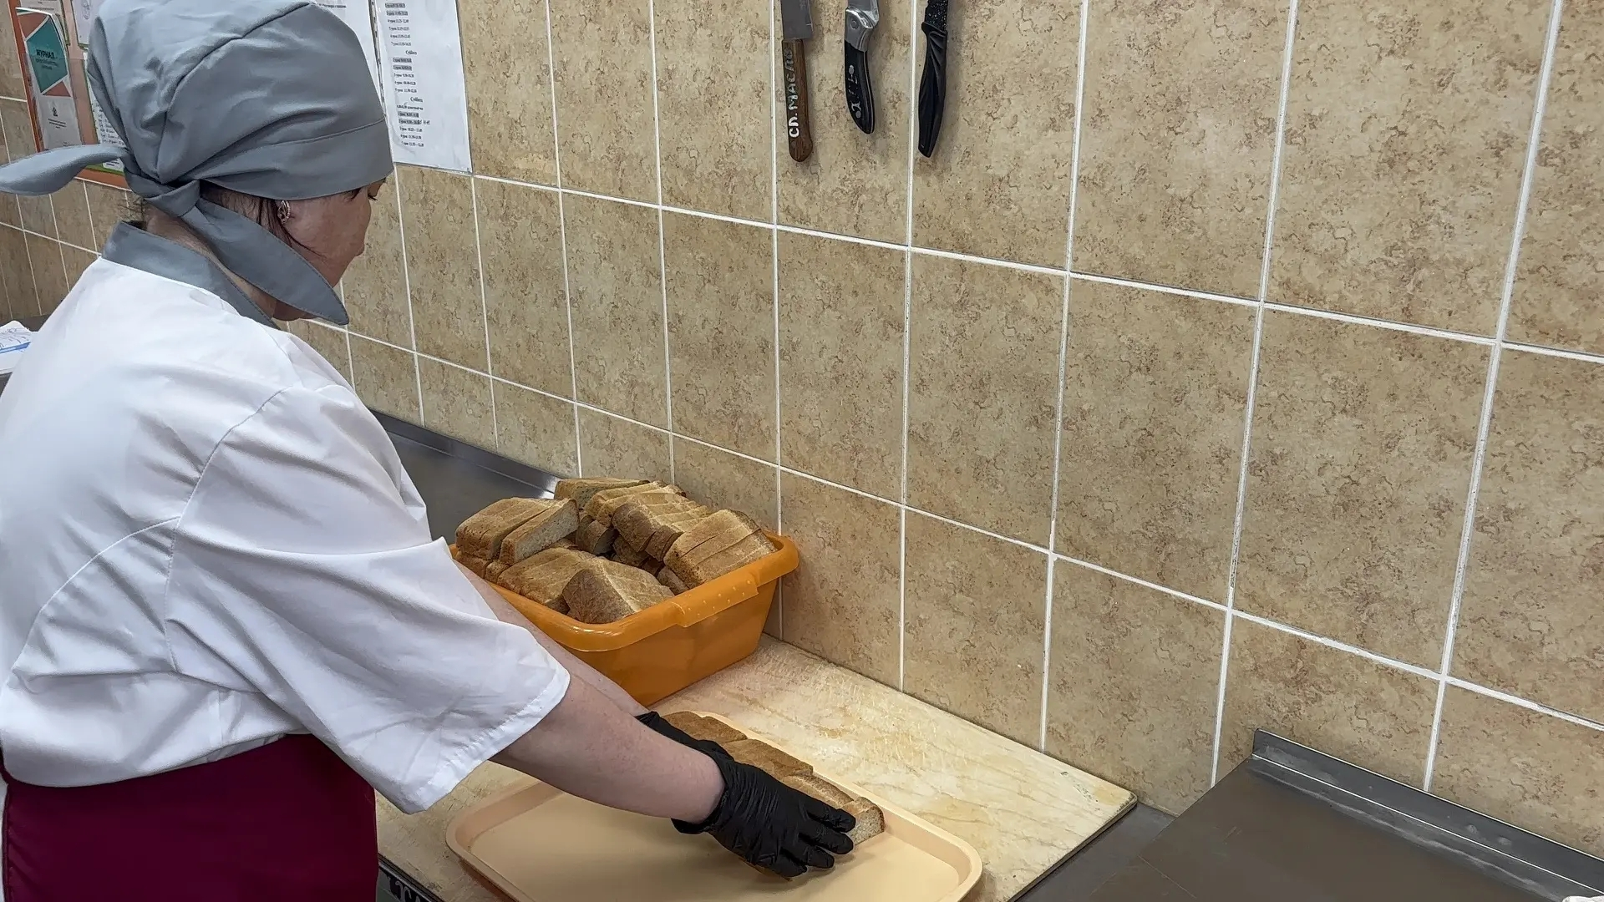
СТОЛОВАЯ №9
Ржаной хлеб является обязательным элементом школьного меню как ценный источник клетчатки и витаминов группы B, способствующий правильному пищеварению и длительному поддержанию сытости учеников.

Slide 8
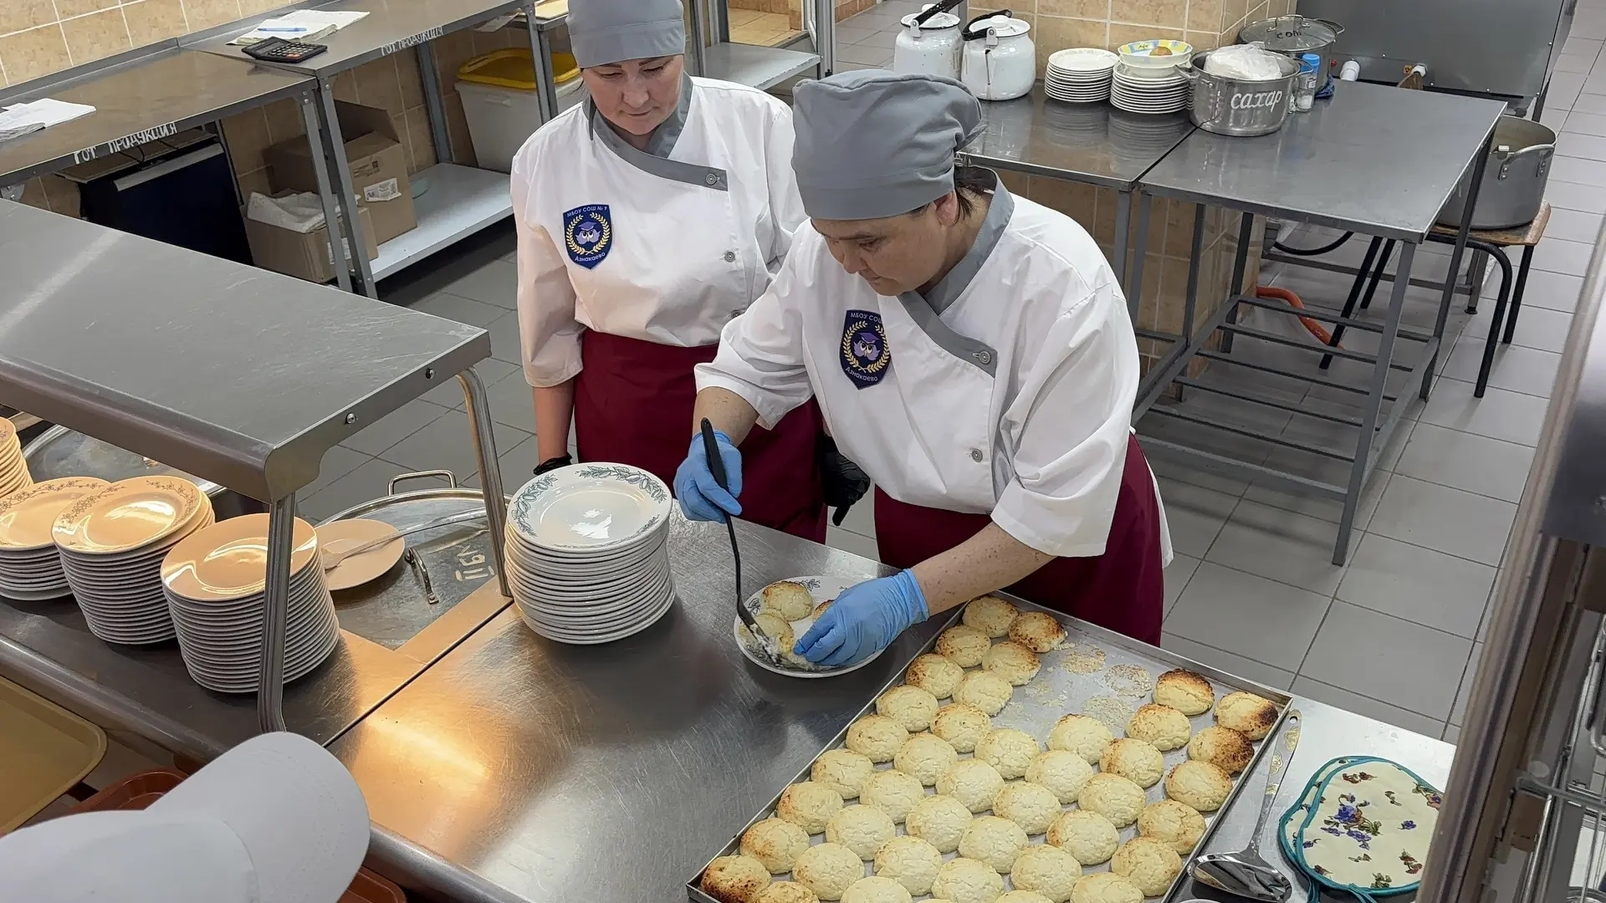
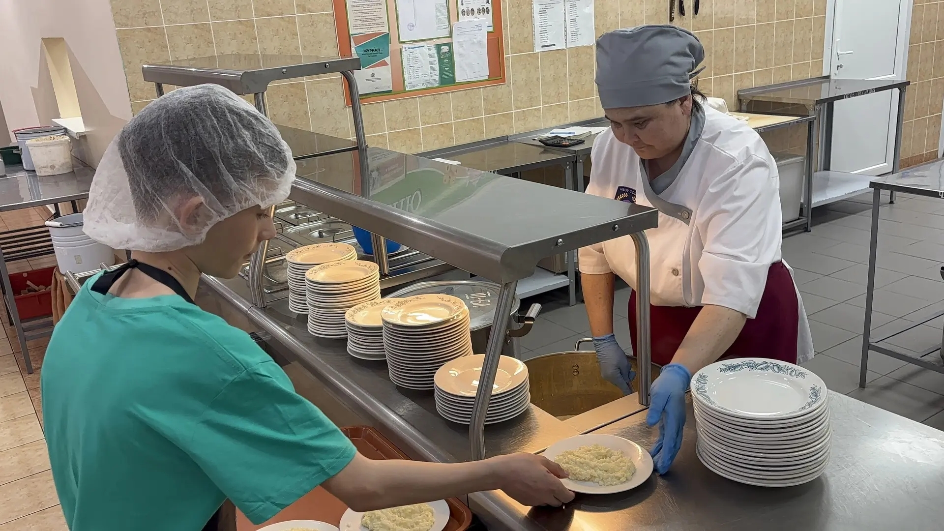
СТОЛОВАЯ №9
Сочетание каши «Дружба» и творожных сырников обеспечивает идеальный баланс медленных углеводов для длительной энергии и высококачественного белка с кальцием для активного роста и умственной деятельности школьника

Slide 9
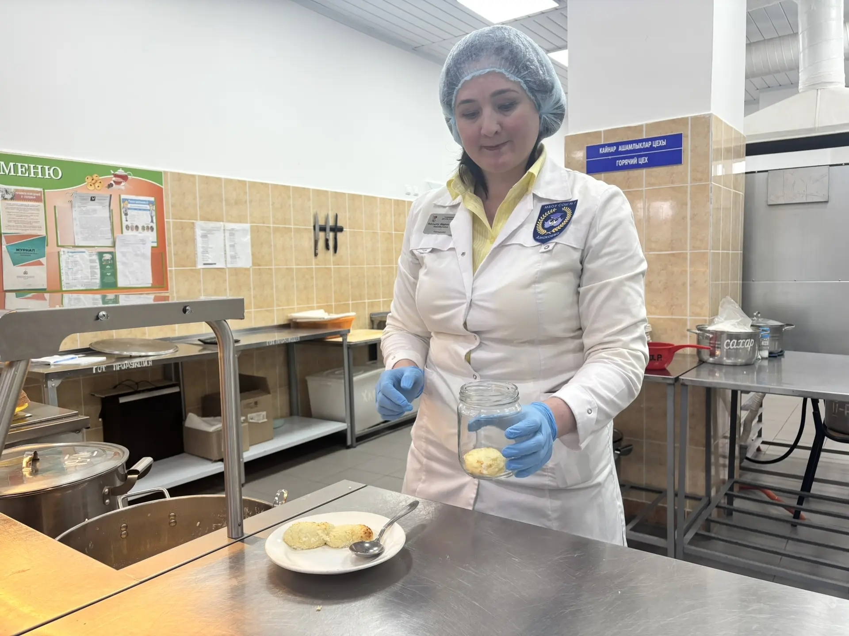
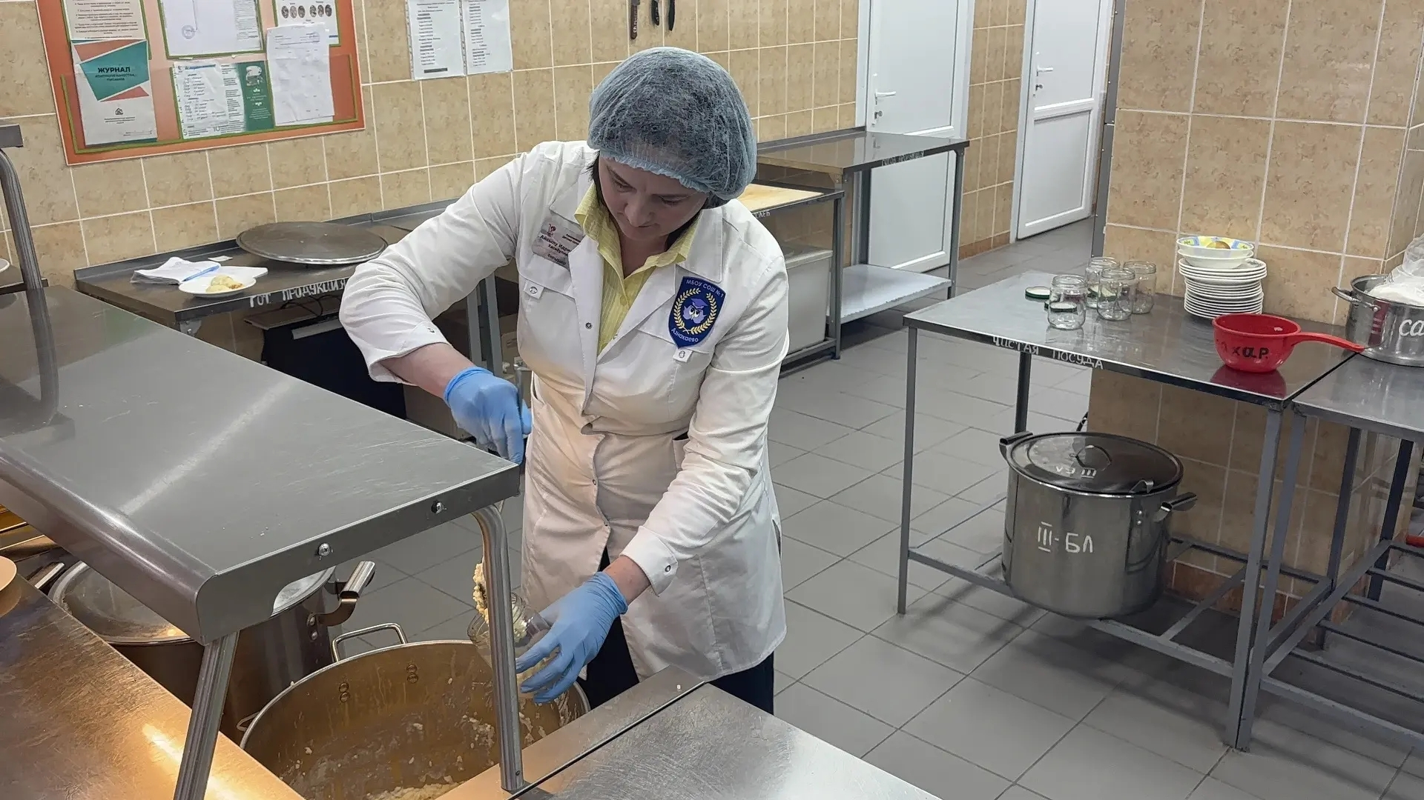
СТОЛОВАЯ №9
Ежедневно, словно на страже детского здоровья, наш фельдшер Хасибуллина А.И. бережно отбирает порции каждого блюда, чтобы сохранить их в течение сорока восьми часов как залог безопасности и качества школьного питания
Суточная проба необходима для обеспечения эпидемиологической безопасности, позволяя в случае возникновения пищевого отравления провести лабораторное исследование и оперативно установить причину заболевания

Slide 10
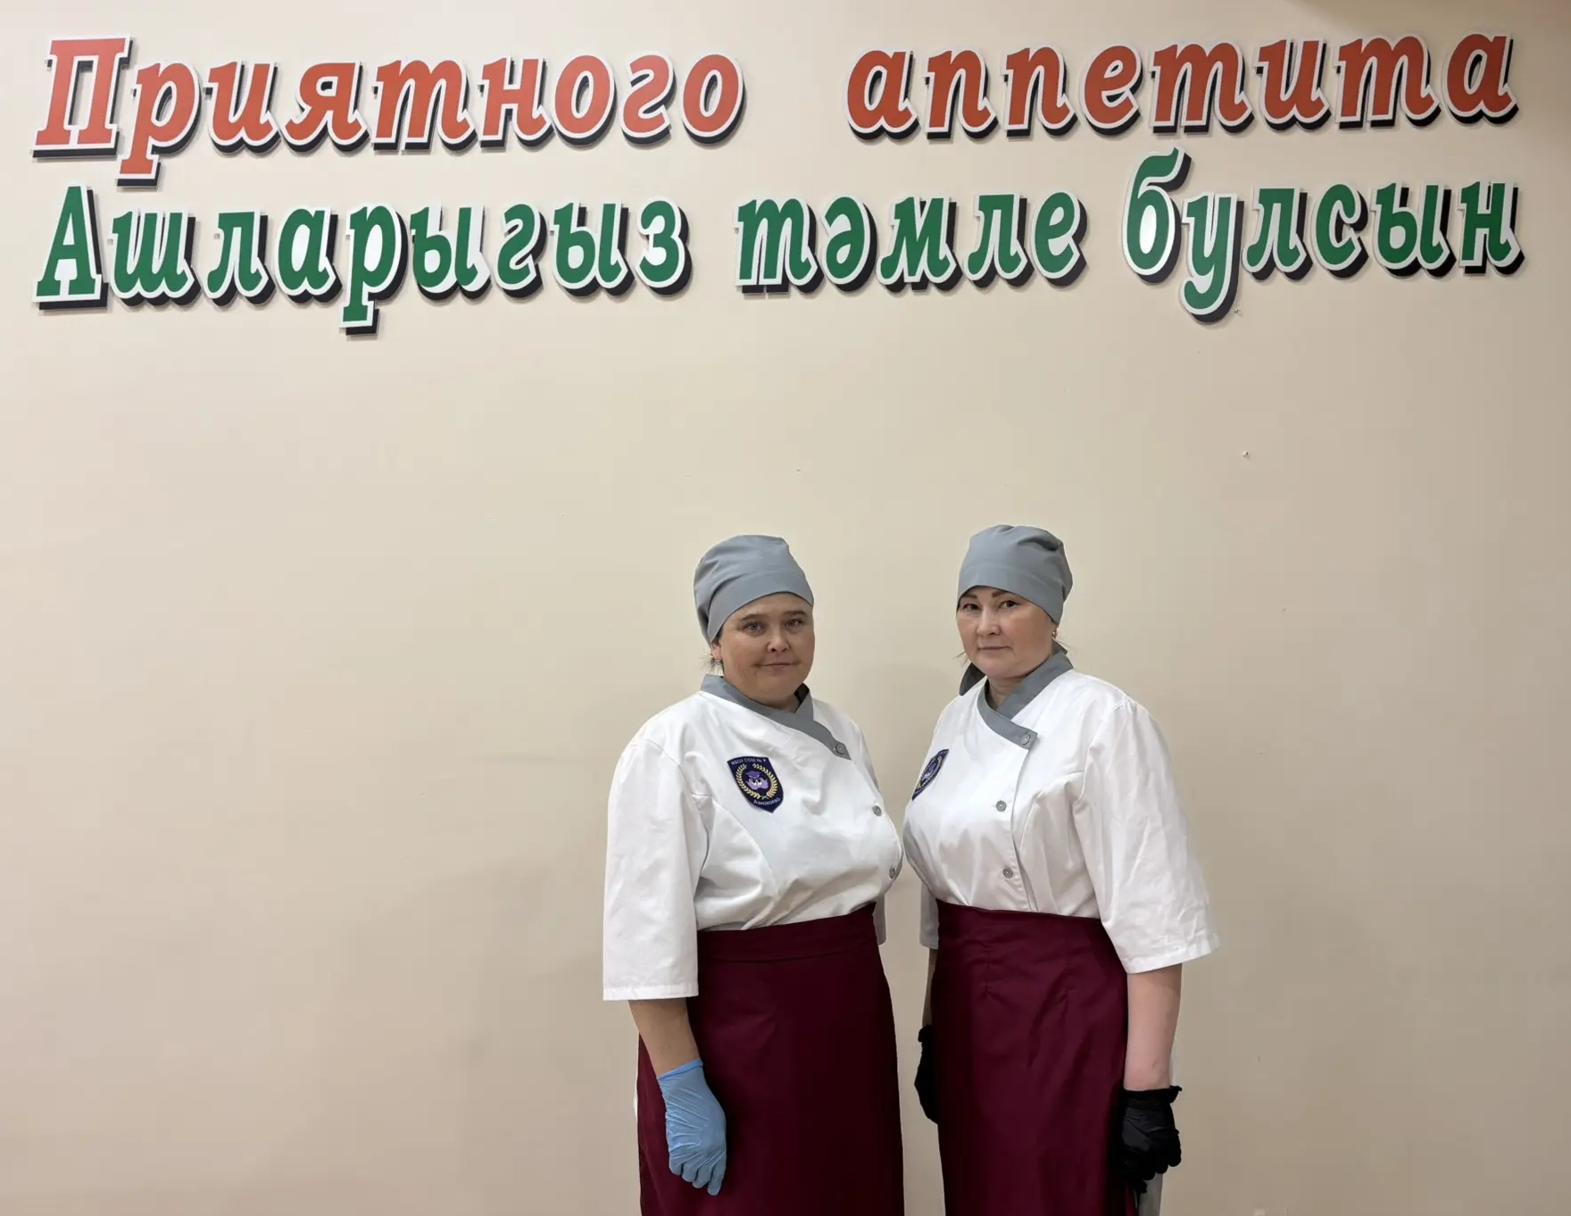
СТОЛОВАЯ №9

